Slide 1



Arduino程式介紹
2021/07/09

Slide 2
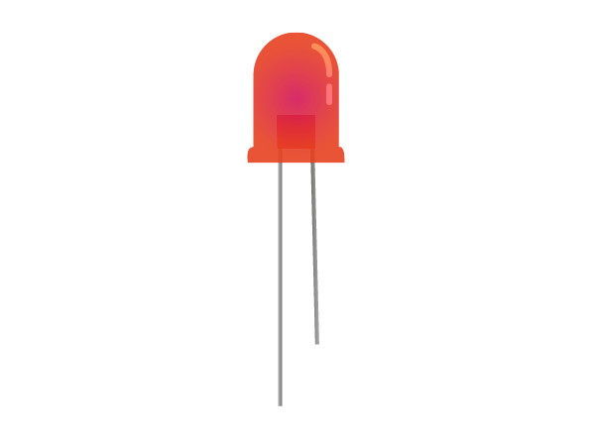
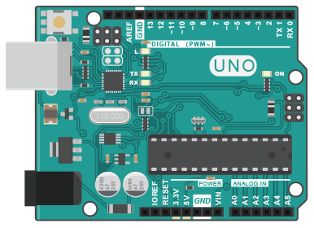
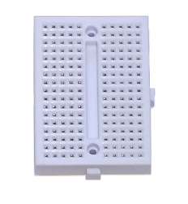
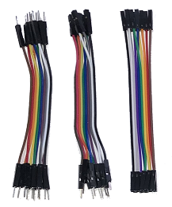
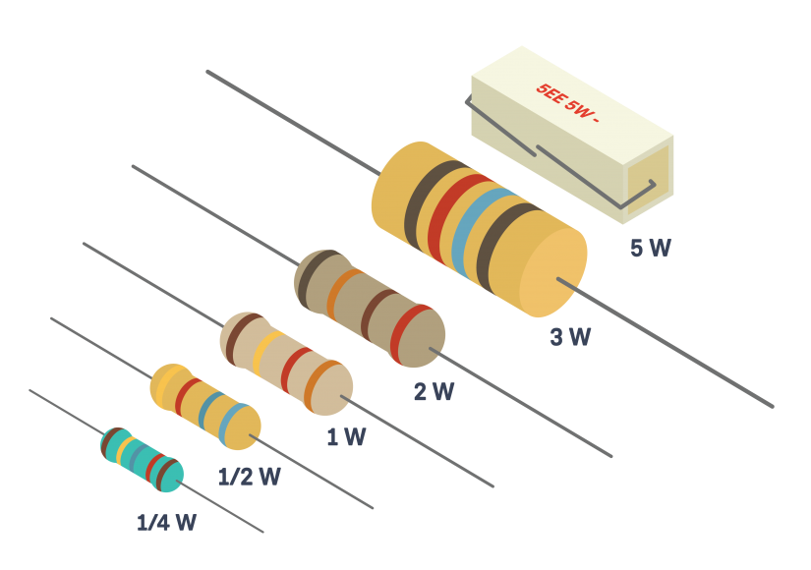
電路元件介紹
麵包坂
Arduino UNO
杜邦線(公對公)
LED燈
電阻

Slide 3
麵包坂

Slide 4
LED燈 (發光二極體)

Slide 5
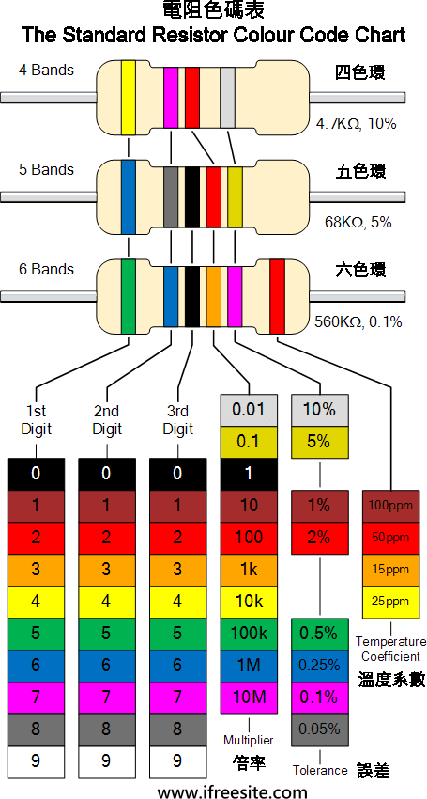
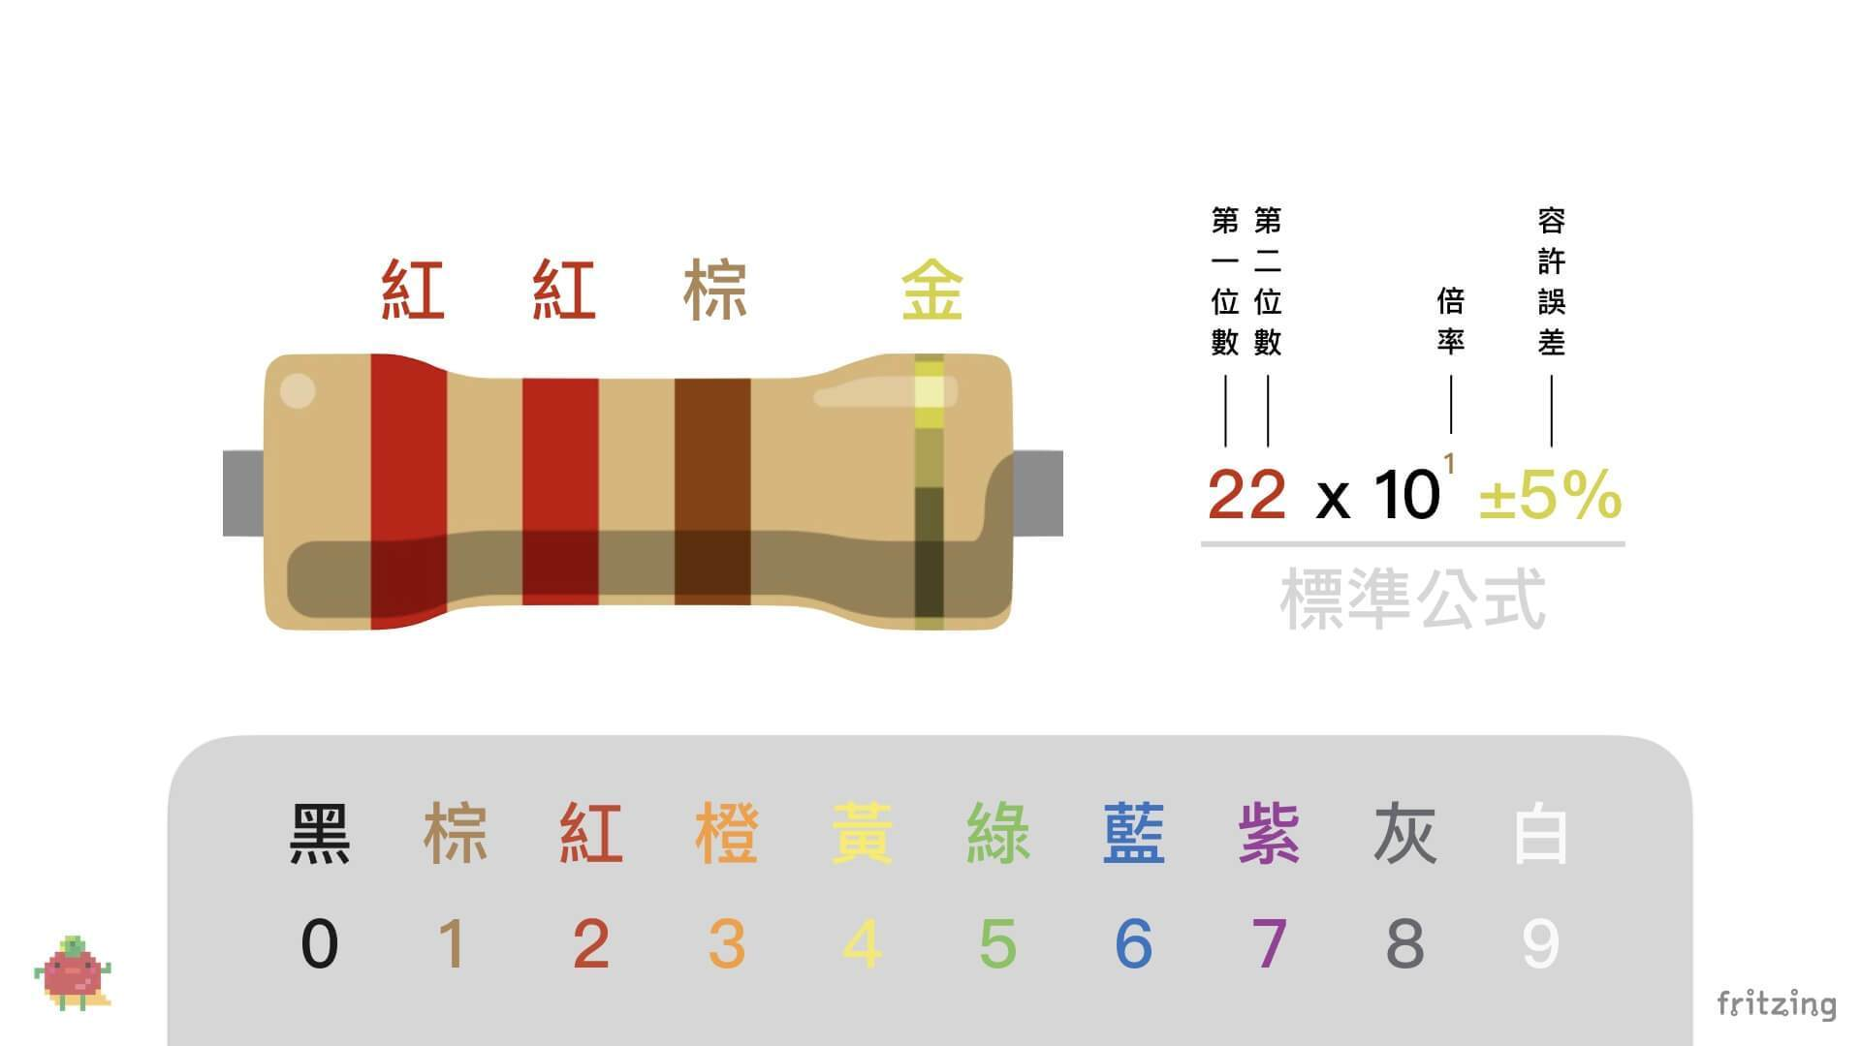
電阻

Slide 6
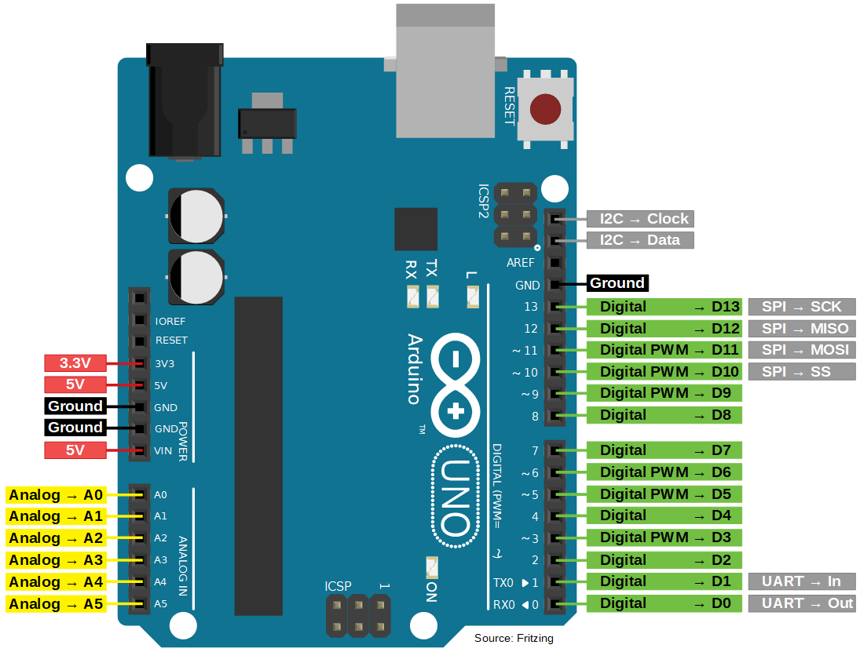
Arduino uno
Digital: 數位
Analog: 類比

Slide 7
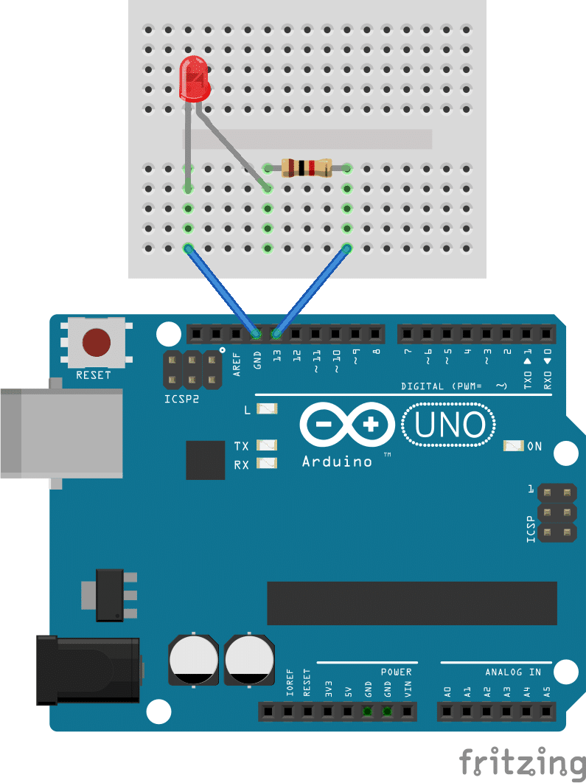
電路

Slide 8
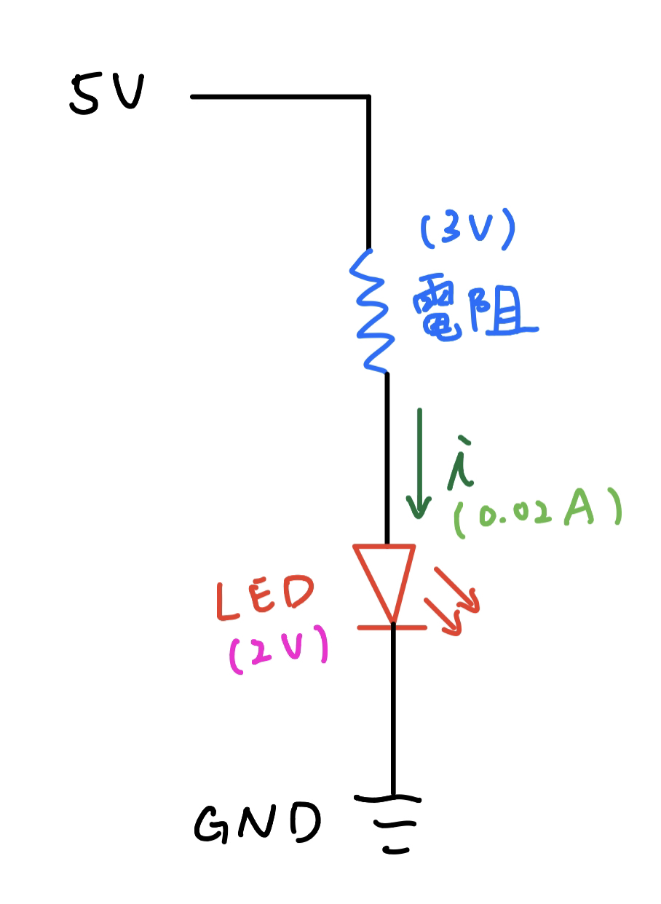
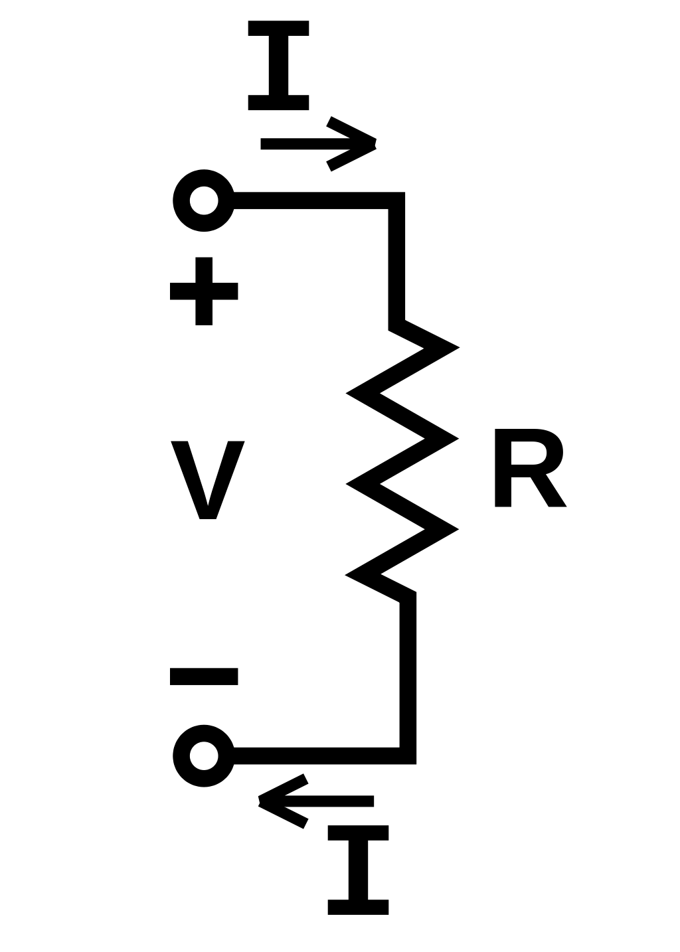
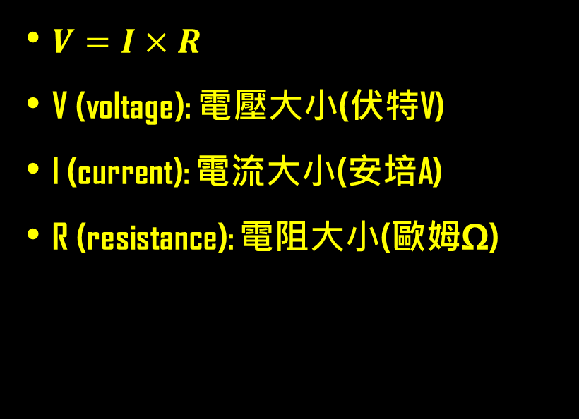
Ohm’s Law 歐姆定律
$V=I×R$
V (voltage): 電壓大小(伏特V)
I (current): 電流大小(安培A)
R (resistance): 電阻大小(歐姆Ω)
當電壓為5V時，因為LED的發亮所需電壓通常為2V，所以電阻兩端的電壓會是3V。
通過電阻的電流跟通過LED的一樣，也就是0.02A，因此根據歐姆定律 R = V / I
算出電阻應為 3 / 0.02 = 150 ohm，為了保險起見，選擇較大一點的，也就是220 ohm。

Slide 9
數位 VS 類比
DIGITAL數位
ANALOG類比

